Slide 1
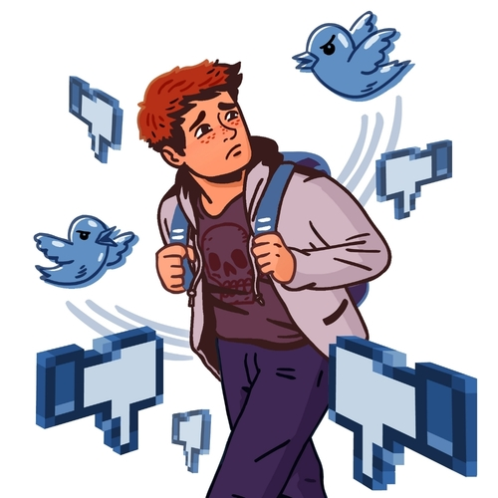
КИБЕРТОРМОЗЪТ

Slide 2
Какво е кибертормоз?
Кибертормозът е тормоз, който се извършва чрез средствата на технологиите за електронна комуникация- Интернет и мобилните телефони. Може да се открива под различни наименования: e-bullying (е-тормоз), electronic bullying (електронен тормоз), cyberviolence (кибернасилие), online bullying (онлайн тормоз) и др., но най-широко разпространен е терминът кибертормоз (cyberbullying)

Slide 3
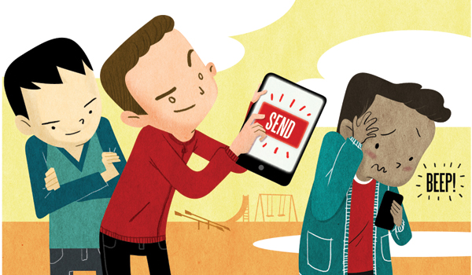
Основни форми на кибертормоз
Кибертормоз през мобилен телефон включва:
Обаждания, при които има директни заплахи, обиди, говорене на неприятни неща, изнудване, подигравки, а много често и само намеци;
Всякакви злонамерени текстови и мултимедийни съобщения (SMS и MMS).
Даването на мобилния номер на други хора без съгласието на детето, както и обаждането от негово име на роднини или приятели.
Снимането с мобилен телефон и свободното разпространяване на снимки или видео без съгласието на детето, както и на материали, които уронват достойнството му, унижават го или го представят в неблагоприятна светлина.

Slide 4
Основни форми на кибертормоз
През интернет:
Една от най-често срещаните форми на кибертормоз в интернет пространството се изразява чрез пускане на слухове или клюки в социалните мрежи:
Фейсбук;
Чатовете,
Скайп.
Пускане в интернет на снимки или клипчета, които водят до унижение;
Пращане на вируси или нежелани файлове, както и на задръстващи пощата имейли.
Крадене на пароли и разбиване на акаунти и др.

Slide 5
Основни причини
Насилие в семейството;
Болезнено ниска самооценка;
Емоционална/психическа нестабилност;
Изолация от връстниците;
Злоупотреба с алкохол или наркотични вещества.

Slide 6
Разликата между "класическия" и кибертормоза , се изразява в:
Смяна на физическата среда с електронна;
Известна промяна във формите, свързана с възможностите и ограниченията на технологиите;
Наблюдава се проява на злонамереност и целенасочено желание да се навреди, дисбаланс на силата (най-вече изразен чрез невъзможността на жертвата да се защити успешно);
Действието е многократното и се повтаря продължително във времето.

Slide 7
Интернет е световна мрежа, която съдържа огромно количество информация! Това е едно невероятно забавно място, в което могат да се вършат много приятни неща. В същото време интернет крие редица рискове и опасности. В мрежата се включват хора с лоши намерения насочени към Вас - децата.

Slide 8
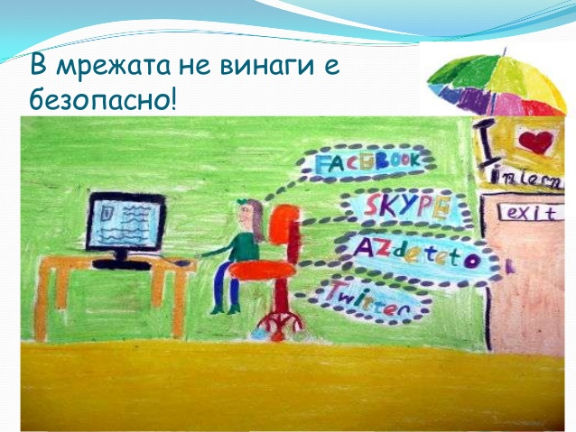
Д Е Ц А, З А П О М Н Е Т Е !
Не предоставяйте Ваши снимки, защото те могат да бъдат използвани за всякакви цели без Вашето съгласие.
Помнете, че в интернет трябва да се отнасяте с всеки като с непознат и не трябва да се доверявате на никого, защото дори и да си мислите, че си пишете с Ваш познат, самоличността му може да се използва от друг човек, който е злонамерен.
Никога не давайте лична информация на лице, с което сте се срещнали в интернет пространството
Освен това не предоставяйте информация за други хора, дори и да са Ваши приятели.
Знайте, че сайтовете за запознанства са изключително опасни!

Slide 9
Д Е Ц А, З А П О М Н Е Т Е !
Никога не приемайте среща, уговорена в чата или по друг начин чрез интернет – задължително уведомете родителите си;
Ако попаднете на текст или съобщение в чата или на интернет страница, което Ви обижда, шокира или смущава - незабавно го покажете на родителите си
Не правете нищо, което може да нанесе вреда на Вас, други хора, Вашият компютър или компютрите на други хора.
Винаги казвайте на родителите си в какви сайтове влизате, с кого си пишете/чатите, какви файлове и материали възнамерявате да свалите от интернет. Съветвайте се с тях дали това е безопасно и им съобщавайте за всичко нередно.

Slide 10
ПОСЛЕДИЦИ ОТ КИБЕРТОРМОЗА
Запомнете! Последиците от кибертормоза засягат всички участници в ситуацията на тормоз.
Чувстват се нещастни и подтиснати;
Имат ниска самооценка и самочувствие;
Чувстват се отхвърлени и изолирани;
Влошена способност да общуват с хората;
Създават трудно отношения на близост и доверие.

Slide 11
Какво да (не)правя:
Запази спокойствие – не позволявай да те обземе отчаяние;
Не отговаряй на обидите;
Ако е подходящо, отправи сдържана и учтива молба да бъде премахнато обидното съдържание;
Блокирай лицата, които те безпокоят, чрез твоите настройки. Те повече не биха могли да влязат в контакт с теб;
Докладвай на своите родители;
Говори за това: Когато имаш проблеми, обърни се към лица, които могат да ти помогнат, като напр. твоите родители, учители или приятели, на които вярваш.

Slide 12
Ти имаш права
Никой няма право да публикува твои снимки или видео в интернет,
да те опозорява или обижда.
Вярвай в себе си! Важно е, ти самият да си вярваш.
Не се оставяй на никой да те съсипе и не съсипвай никого.

Slide 13
БЛАГОДАРЯ ЗА ВНИМАНИЕТО!

